Slide 1

BÁO CÁO ĐỒ ÁN 1
Đề tài:
Thiết kế WEBSITE cửa hàng ONLINE
Giáo Viên Hướng Dẫn: Thầy Trần Công Tú
Trần Văn Tuấn 16110247
Đoàn Văn Đức 17110126

Slide 2
Nội dung trình bày :
I. Tổng quan về đề tài.
II. Cơ sở lý thuyết.
III. Nội dung nghiên cứu.
IV. Kết luận và hướng phát triển.
V. DEMO.

Slide 3
I.Tổng quan về đề tài
-Quản lí thông tin khách hàng, sản phẩm, loại hàng.
- Khách hàng tham khảo mặt hàng, thao tác đặt hàng nhanh tróng và dễ dàng.
- Khách hàng chia sẻ sản phẩm với bạn bè.
- Giá của các sản phẩm hiện đang bán phải chuẩn xác.
- Thống kê, báo cáo chính xác về số lượng sản phẩm của khách hàng.
- kiểm soát khâu tính giảm giá, ưu đãi chính xác.

Slide 4
Mục tiêu của đề tài :
- Xây dựng website cửa hàng online.
- Giao diện thân thiện với người dùng.
- Đảm bảo đầy đủ các chức năng cần có của một trang web.
- Thao tác sử dụng đơn giản, nhanh tróng trong việc đặt hàng.

Slide 5



Phạm vi đề tài
1.Người Dùng : - Khách viếng thăm
- Khách hàng thành viên
2.Chức năng : - Admin
- Người dùng
3.Môi trường làm việc : - Java spring boot.

Slide 6
PHƯƠNG PHÁP THỰC HIỆN
Khảo sát thực trạng tại các trang web hiện có.
Thu thập các yêu cầu từ phía người dùng.
Phân tích thiết kế hệ thống theo yêu cầu của người dùng.
Nghiên cứu các công cụ xây dựng hệ thống.

Slide 7
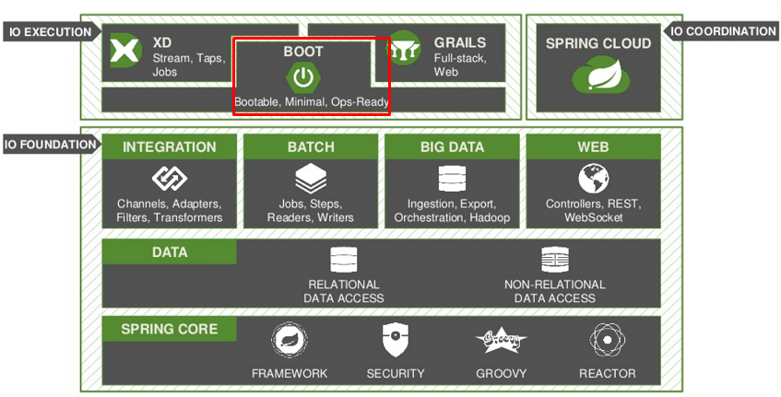
II. Cơ sở lý thuyết.
Spring Boot là một module của Spring Framework, cung cấp tính năng RAD (Rapid Application Development) – Phát triển ứng dụng nhanh.
Spring Boot được dùng để tạo các ứng dụng độc lập dựa trên Spring.
Spring Boot không yêu cầu cấu hình XML
Nó là một chuẩn cho cấu hình thiết kế phần mềm, tăng cao năng suất cho developer.
Ưu điểm của spring boot.
Có các tính năng của Spring Framework.
Tạo ứng dụng độc lập, có thể chạy bằng java -jar (cho cả java web)
Nhúng trực tiếp các ứng dụng server (Tomcat, Jetty…) do đó không cần phải triển khai file WAR
Cấu hình ít, tự động cậu hình bất kì khi nào có thể (Giảm thời gian viết code, tăng năng suất)
Không yêu cầu XML config…
Cung cấp nhiều plugin
Chuẩn cho Microservices (Cloud support; giảm việc setup, config; các thư viện hỗ trợ…)
…

Slide 8
III. nội dung nghiên cứu.

Slide 9
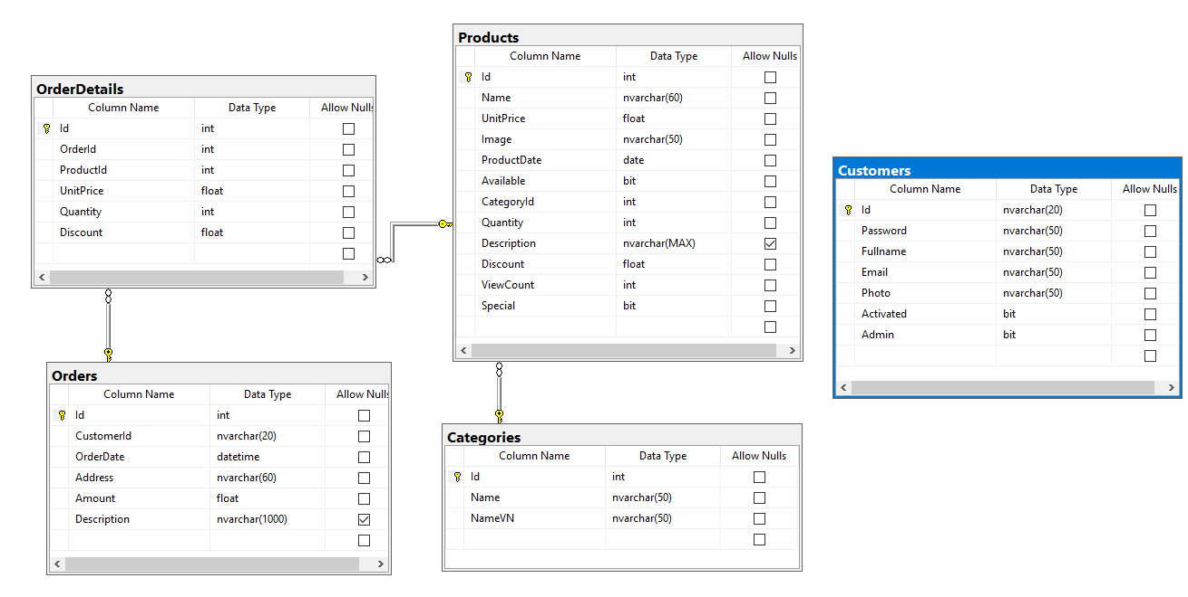
1. Thiết kế Database.

Slide 10
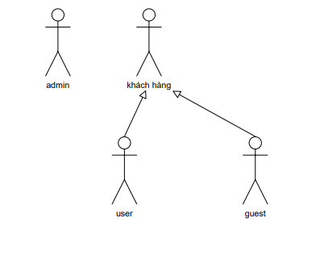
2. Use case.
2.1. Tổng quan.

Slide 11
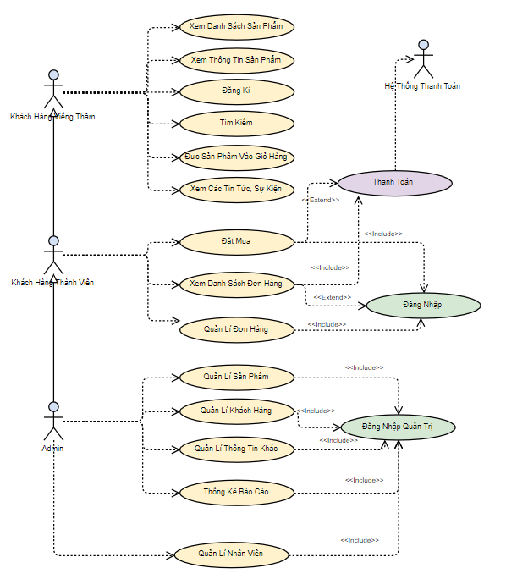
2.2. Sơ đồ use case chính.

Slide 12
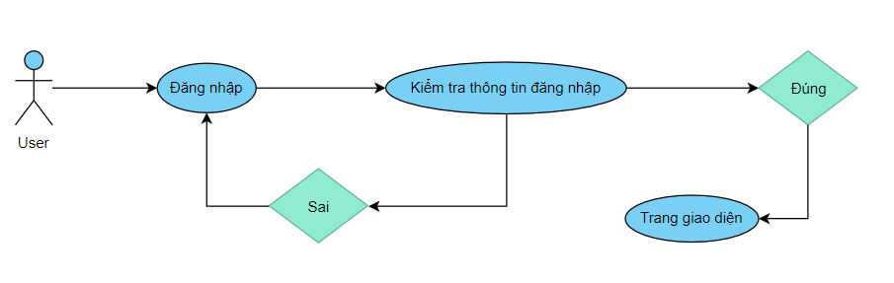
2.3. User case đăng nhập.

Slide 13
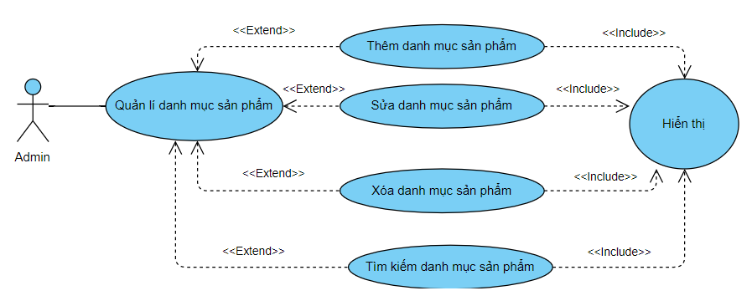
2.4. Use case quản lý danh mục sản phẩm.

Slide 14
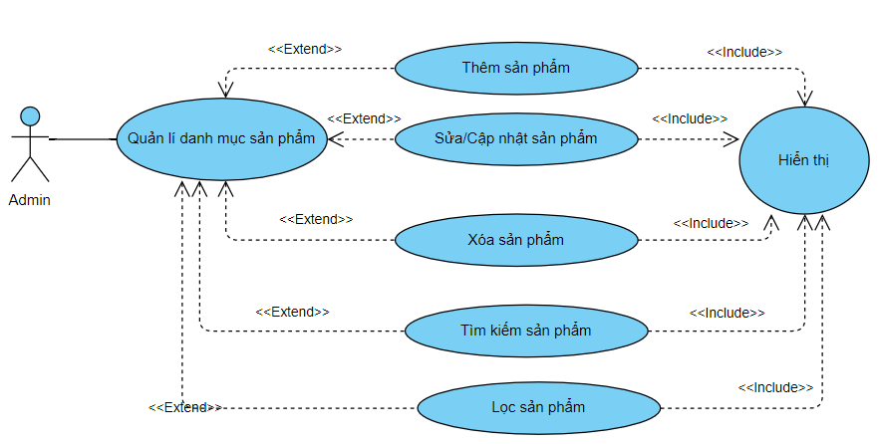
2.5. User case quản lý sản phẩm.

Slide 15
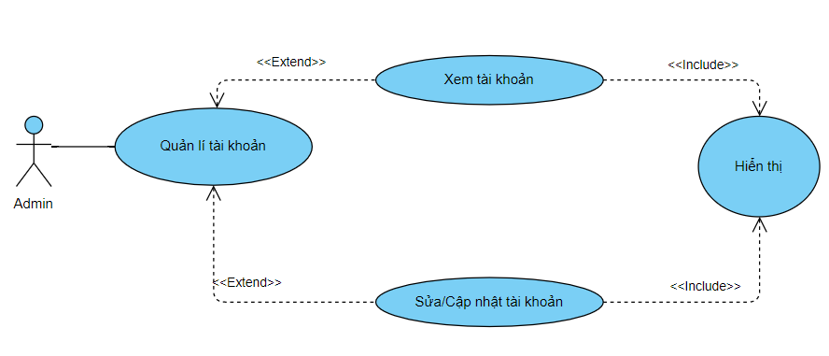
2.6. User case quản lý tài khoản.

Slide 16
3. thiết kế giao diện.
3.1. Giao diện người dùng.
3.2 Giao diện admin.

Slide 17
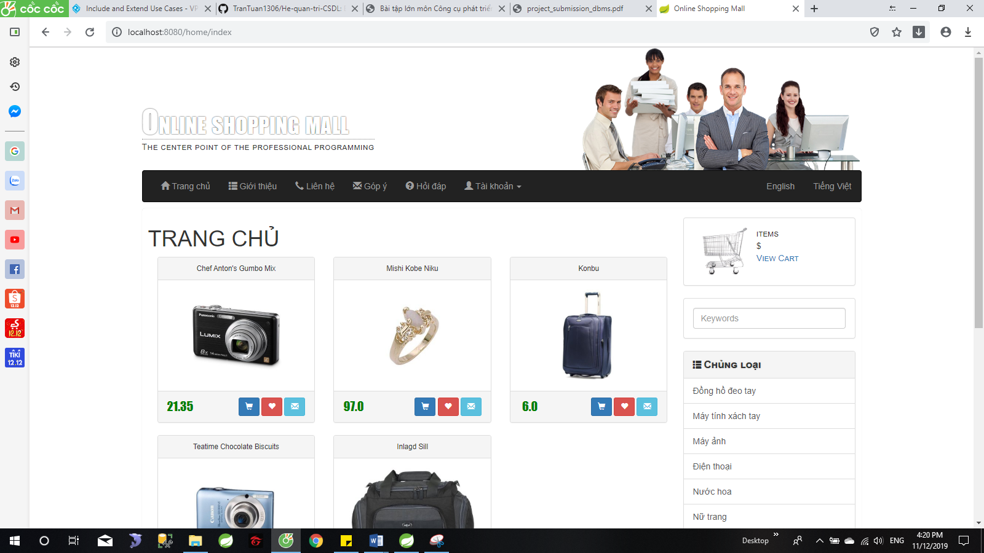
3.1. giao diện người dùng.
3.1.1. Trang chủ.

Slide 18
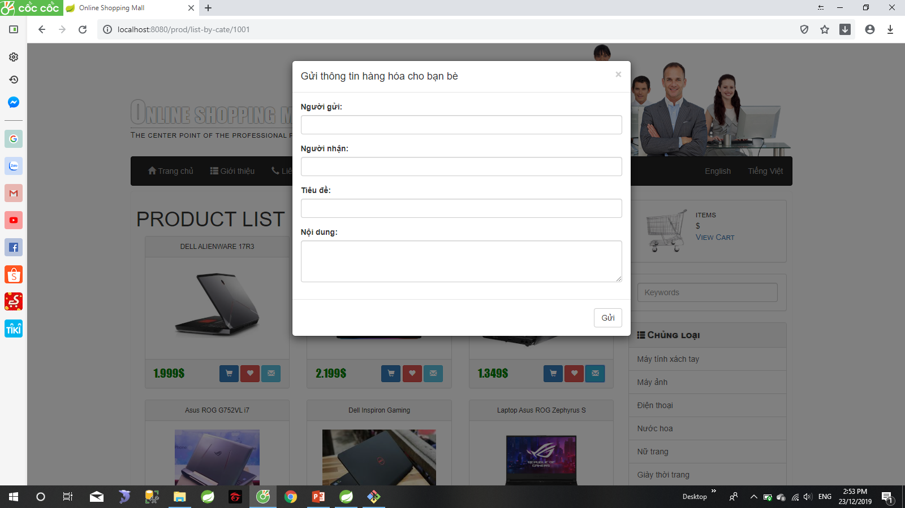
3.1.2. Giao diện gửi mail.

Slide 19
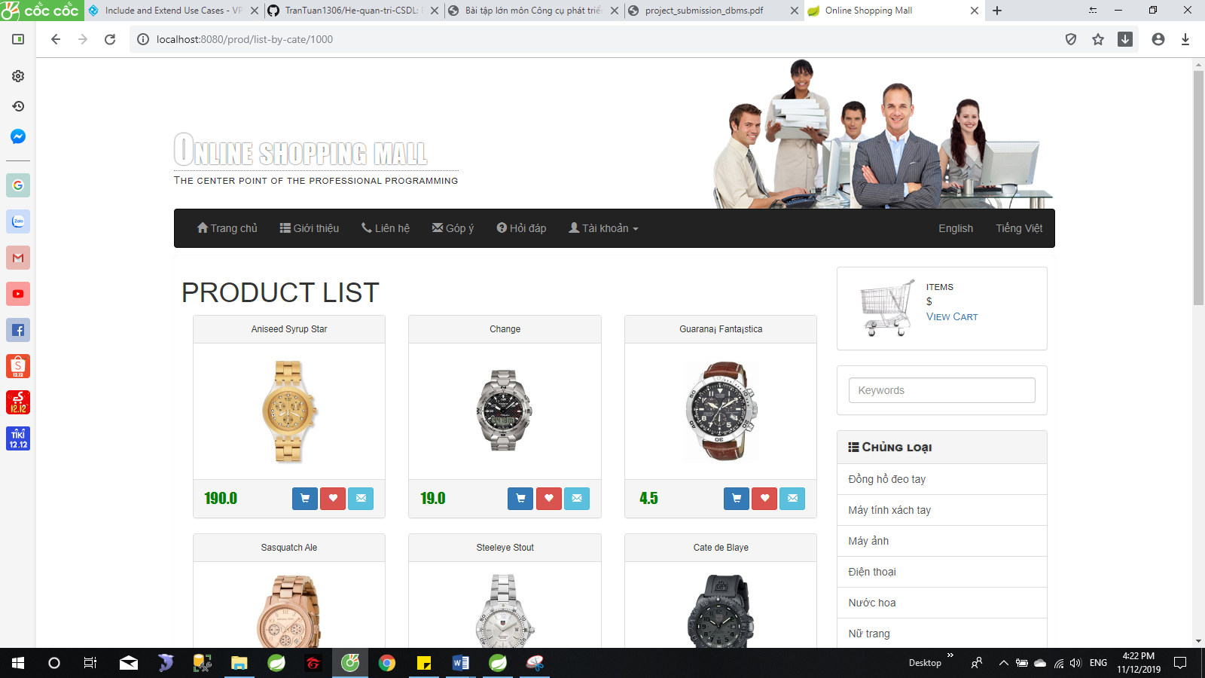
3.1.3. Sản phẩm của các chủng loại.

Slide 20
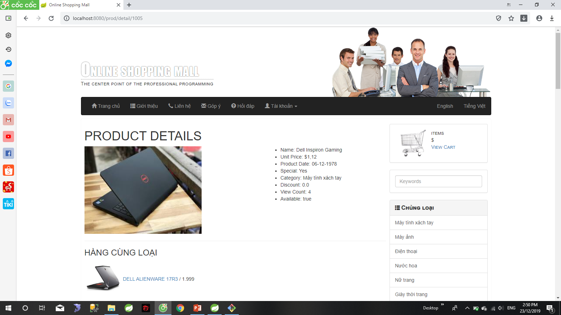
3.1.4. Thông tin sản phẩm

Slide 21
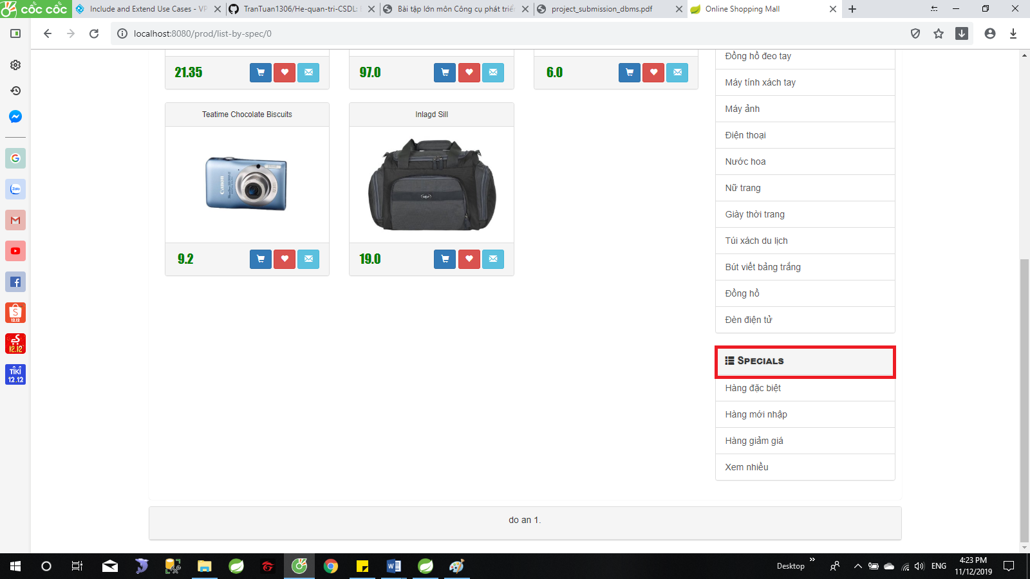
3.1.5. Các mặt hàng đặc biệt.

Slide 22
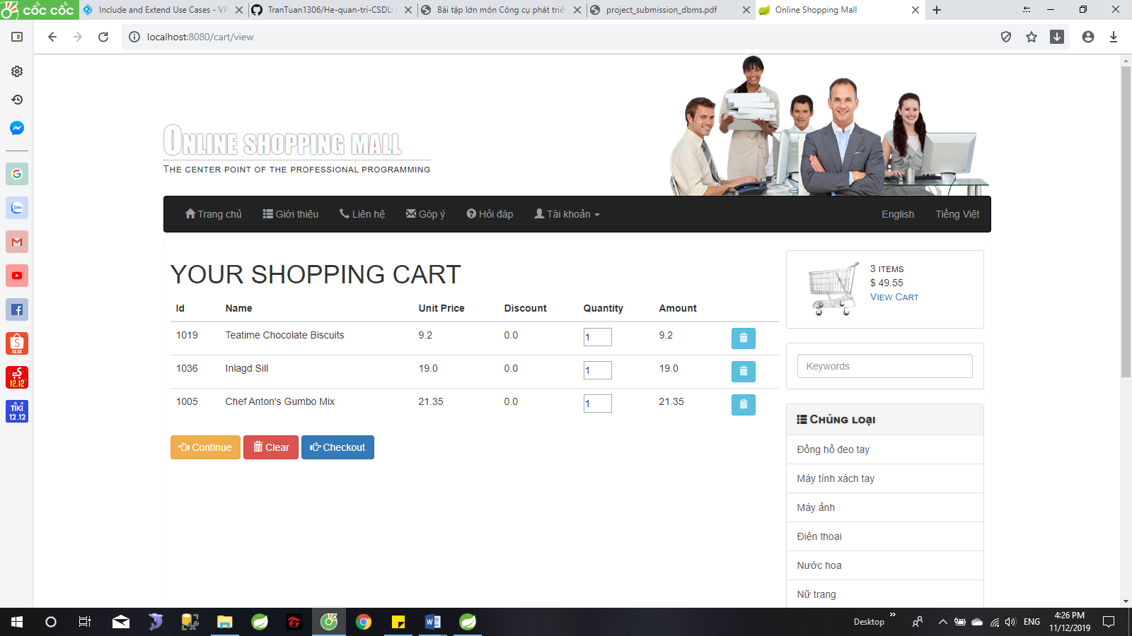
3.1.5. Các mặt hàng trong cart.

Slide 23
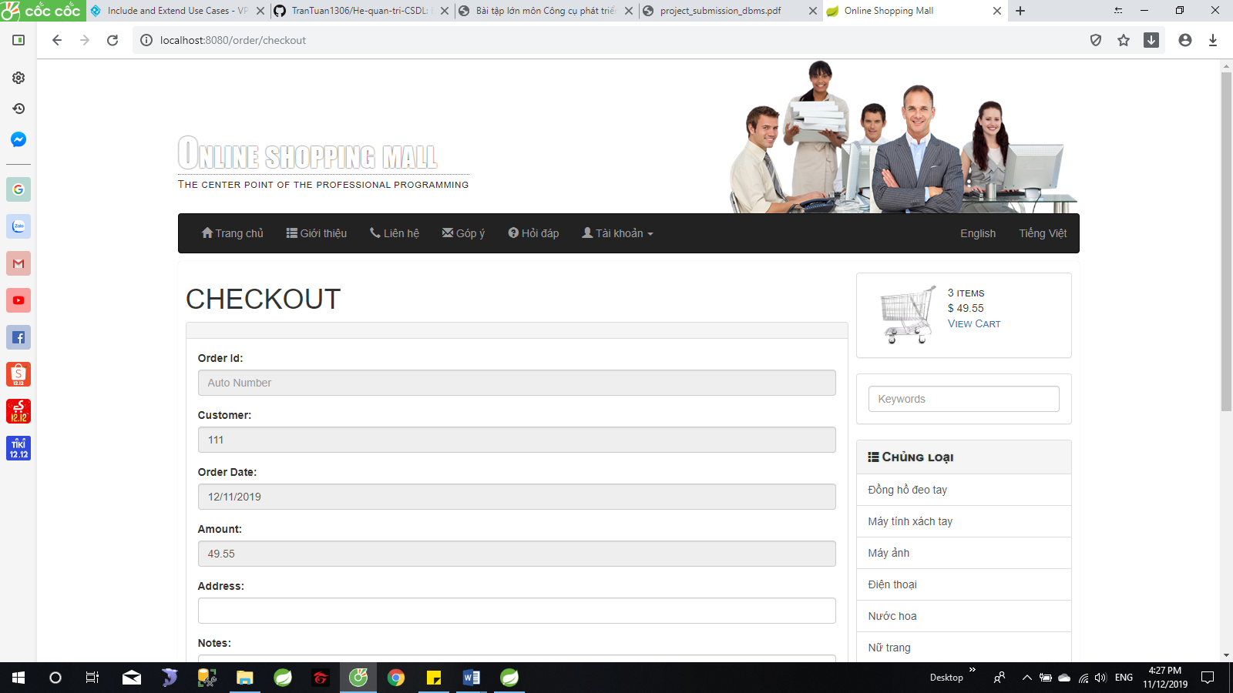
3.1.6. Check Out.

Slide 24
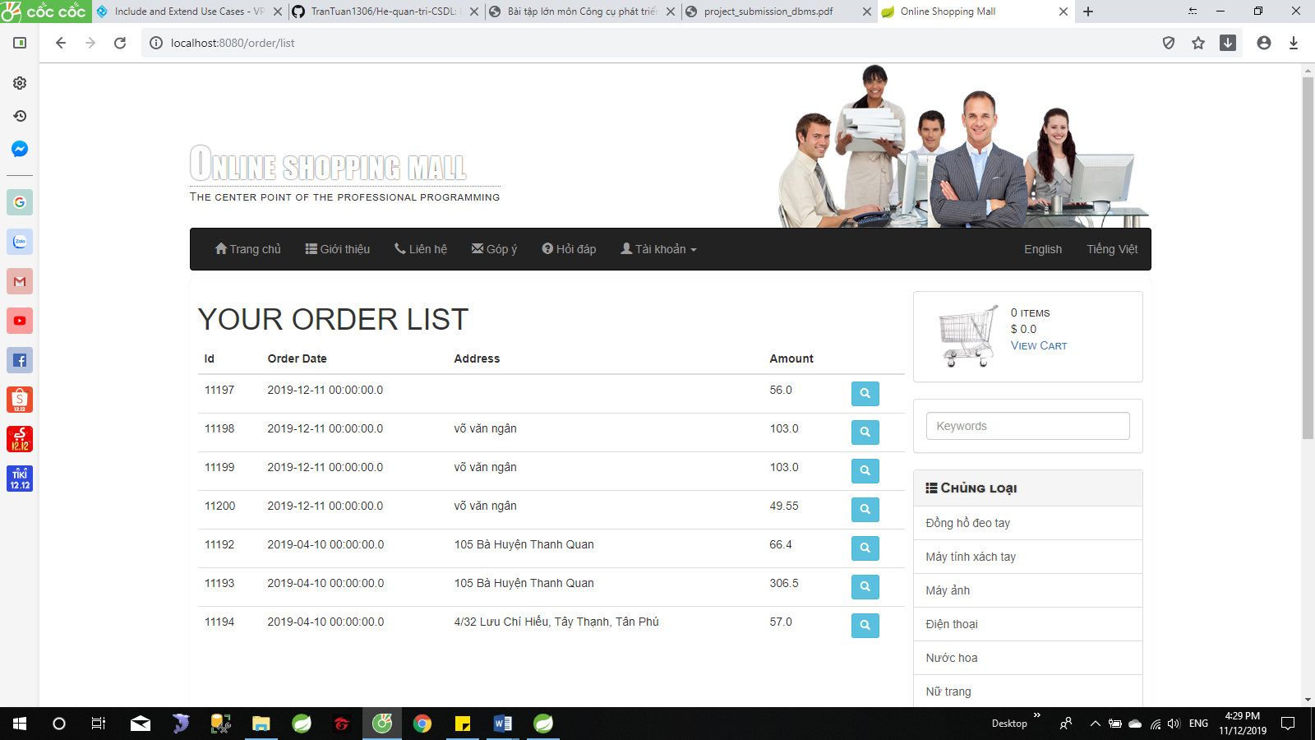
3.1.7. Đơn hàng.

Slide 25
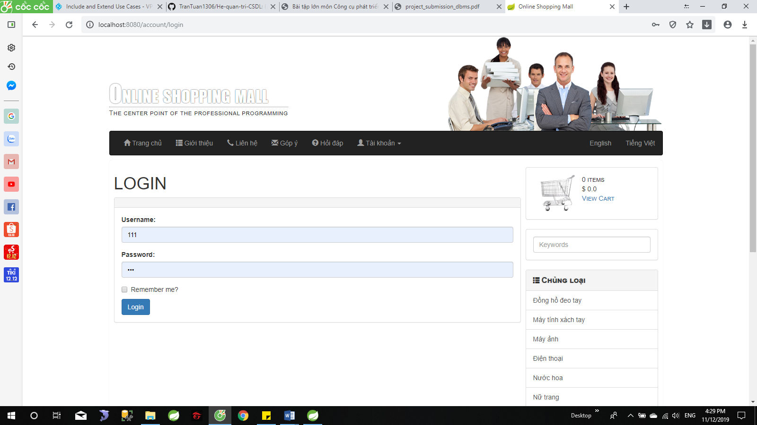
3.1.8. Login.

Slide 26
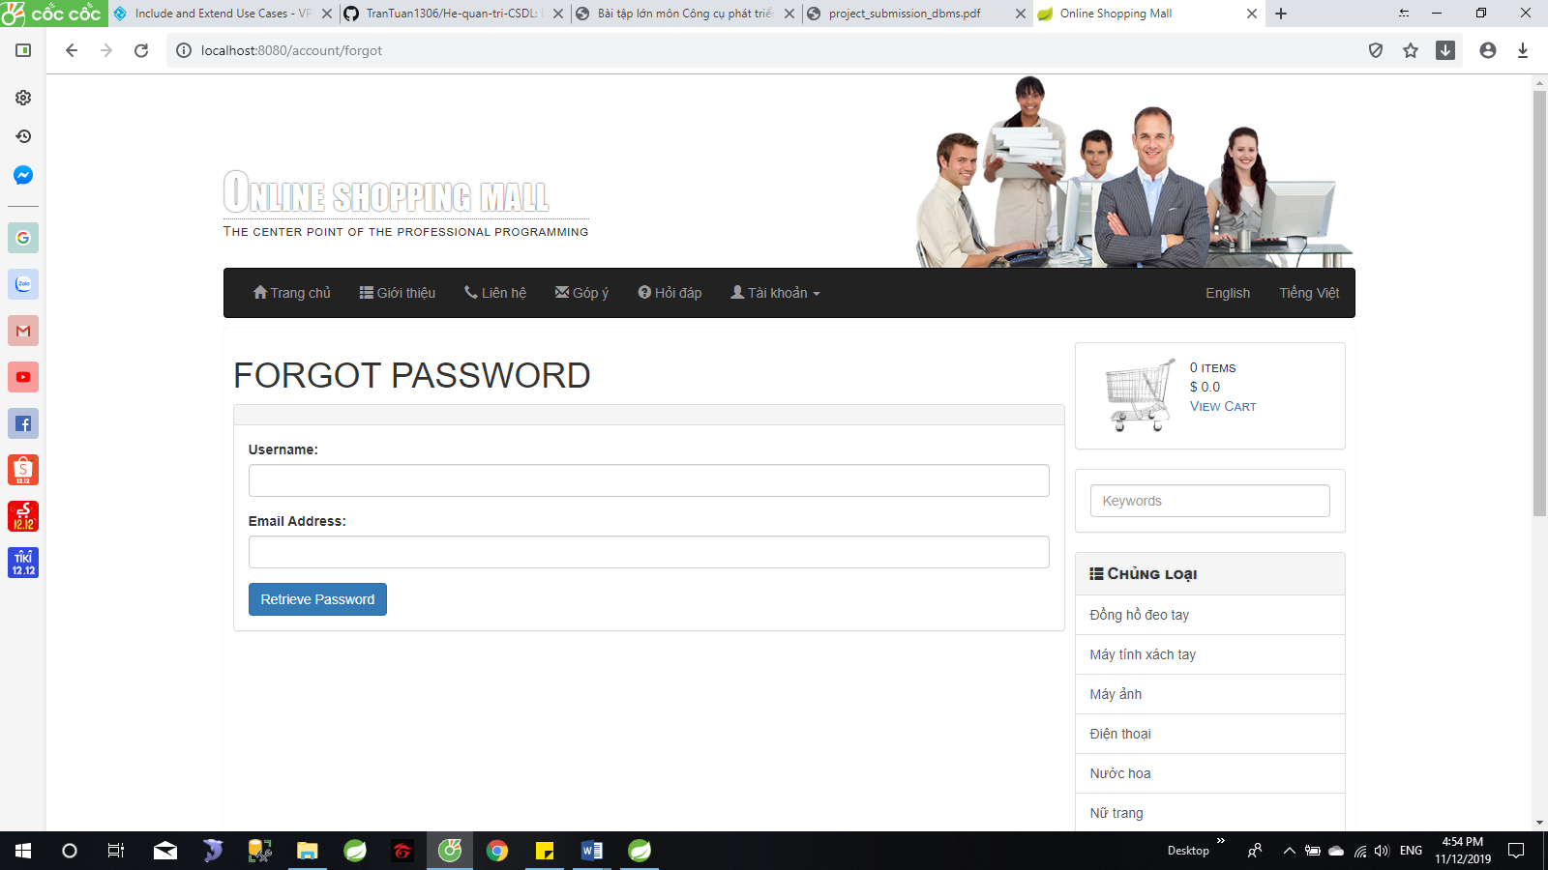
3.1.9. Quên mật khẩu.

Slide 27
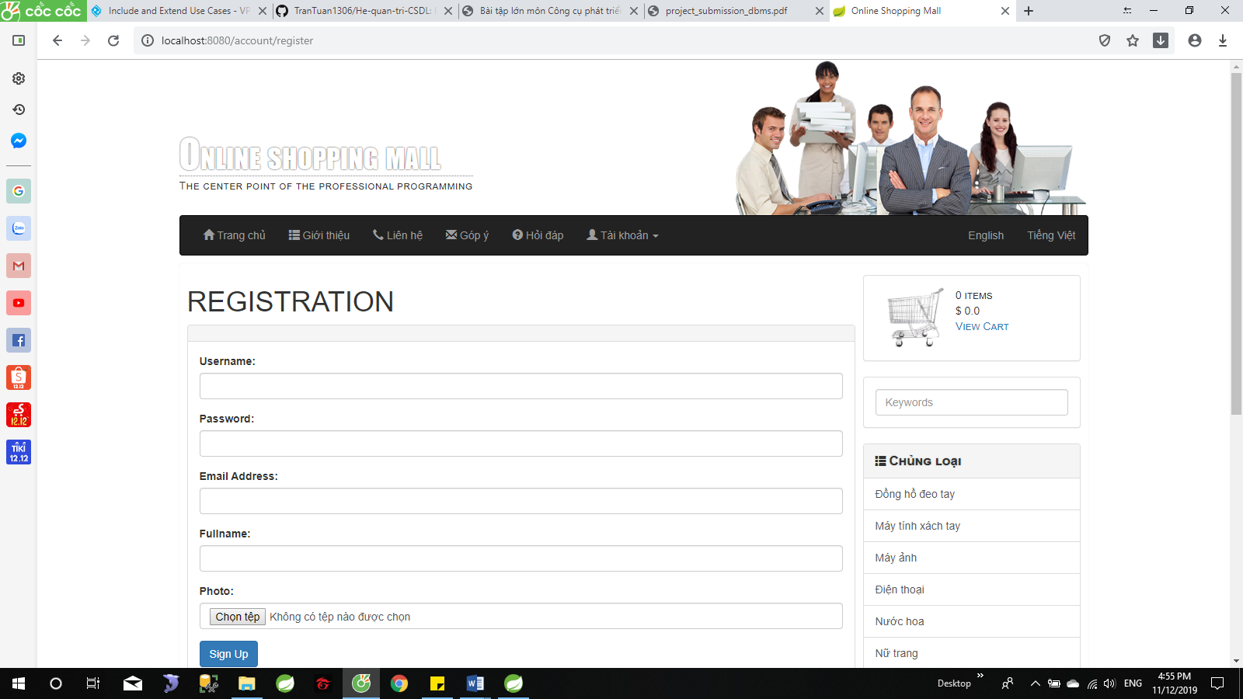
3.1.10. Đăng ký thành viên.

Slide 28
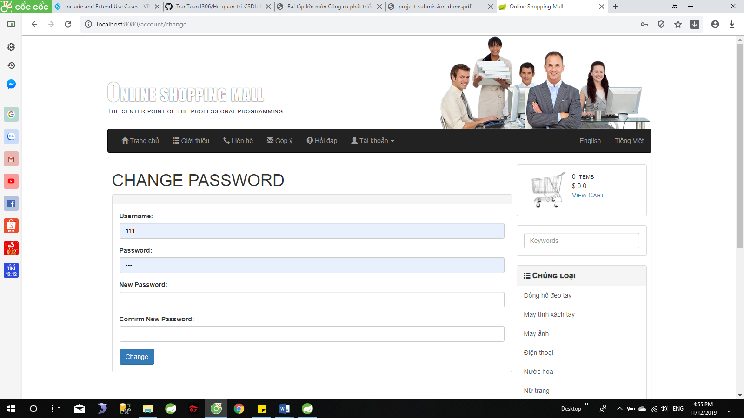
3.1.11. Đổi mật khẩu.

Slide 29

3.1.12. Cập nhật hồ sơ.

Slide 30
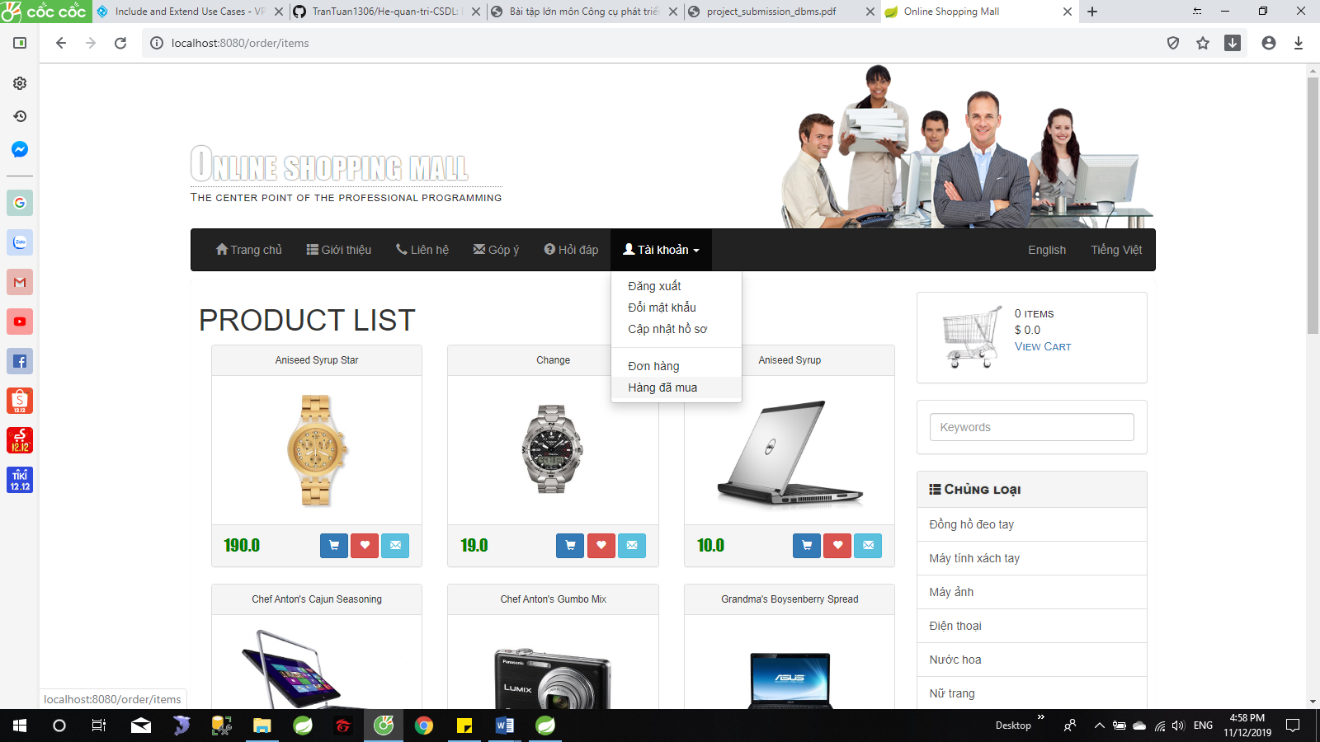
3.1.13. Hàng đã mua.

Slide 31
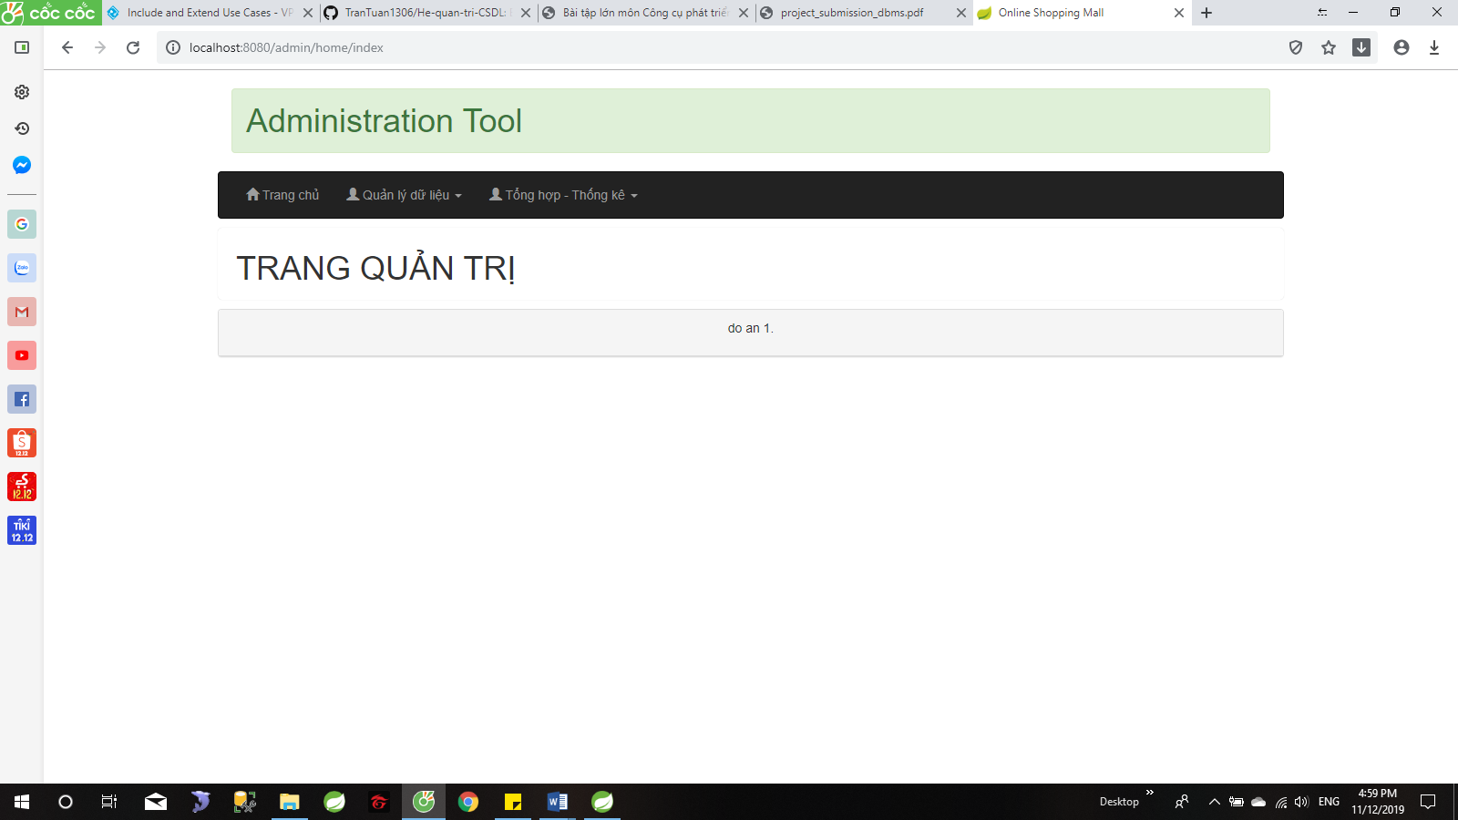
3.2. trang quản trị admin.
3.2.1. Trang chủ quản trị.

Slide 32
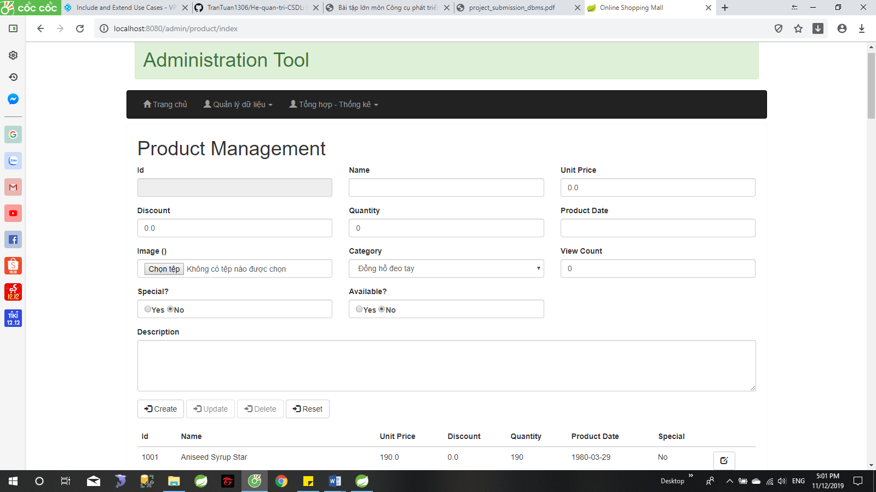
3.2.2. Quản lý sản phẩm.

Slide 33
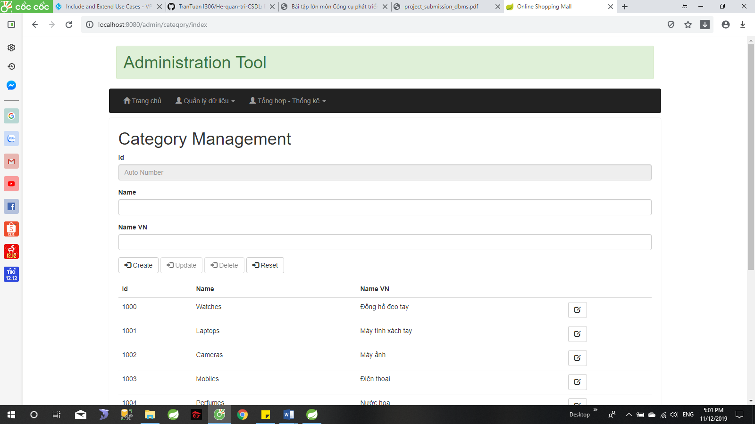
3.2.3. Quản lý loại loại sản phẩm(Admin).

Slide 34
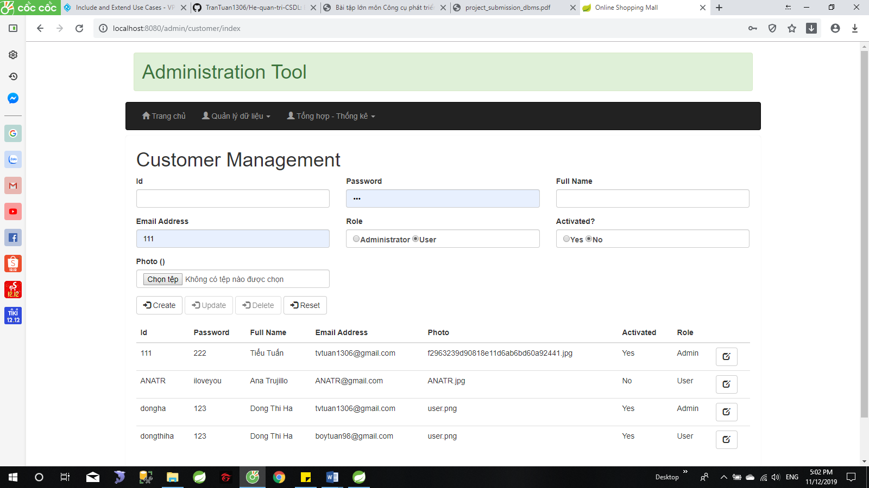
3.2.4. Quản lý tài khoản (Admin).

Slide 35
IV. Kết luận và hướng phát triển.
1. kết luận.
Nhược điểm.
Website nhỏ, mang tính chất mô phỏng và chưa tối ưu hóa phần mềm.
Cơ sở dữ liệu nhỏ, chức năng phân quyền chưa tối ưu.
Chưa tổng hợp thống kê doanh số.
Ít kinh nghiệm trong việc thiết kế giao diện và phát triển đồ án.
Ưu điểm.
Đạt được hầu như các yêu cầu của thầy về áp dụng 2 môn đã học để làm đồ án 1. Đồ án đã được hoàn thành được 80% mục tiêu đề ra.
Vẫn còn một vài phần của đồ án mà chúng em chưa làm kịp hoàn thành.
Nguồn tài liệu phong phú.
Bản thân sinh viên có kiến thức cơ bản về lập trình java spring boot.

Slide 36
1. Hướng phát triển.
Xây dựng một website bán hàng hoàn chỉnh, ứng dụng được cả frontend và backend hiệu quả, đáp ứng được thị hiếu nhưng phải dễ dàng bảo trì, phát triển.
Xây dựng website sử dụng được đáp ứng đầy đủ yêu cầu nghiệp vụ của hệ thống.
Phân quyền và quản trị tối ưu.
Cơ sở dữ liệu phong phú + Kết hợp chức năng thanh toán trực tiếp hay qua thẻ ATM(liên kết với hệ thống ngân hàng).
Thống kê doanh thu, doanh số của sản phẩm bán đươc.

Slide 37
V. DEMO.

Slide 38
THE end

